Slide 1
Разработка веб-приложения для аренды автомобилей
Тема:
Автор:
И.Н. Нафиков, группа ГК Python31
Руководитель:
Тороян С.С.

Slide 2
Актуальность
Аренда автомобилей — это быстрорастущий рынок, который обеспечивает:
Удобство и свободу передвижения для пользователей;
Доступность для всех категорий клиентов — от туристов до деловых лиц;
Уменьшение числа собственных автомобилей в крупных городах, что способствует снижению загрязнения.
«Аренда автомобиля обеспечивает пользователей мобильностью и свободой выбора без необходимости владения собственным транспортом.»

Slide 3
Цель и задачи
Цель проекта:
Создание удобного сервиса аренды автомобилей с простым интерфейсом для пользователей и эффективной системой управления для владельцев бизнеса.
Задачи проекта:
Разработать платформу для поиска и бронирования автомобилей;
Обеспечить удобное управление бронированием, возвратом и оплатой;
Создать систему учета для эффективного управления автопарком.

Slide 4
Функциональность системы
Регистрация и авторизация:
Личный кабинет пользователя для удобства бронирования.
Поиск и фильтрация автомобилей:
Выбор автомобилей по классу, марке.
Бронирование:
Возможность бронирования на нужный период и расчет стоимости.
Оплата и документы:
Система расчета стоимости аренды, возможность загрузки документов и оплаты.
Управление автопарком:
Панель администратора для учета автомобилей, управления бронированиями и отслеживания возвратов.

Slide 5
Технологии и инструменты
Бэкенд:
Django 5, Python 3.12
Фронтенд:
HTML, CSS, JavaScript
База данных:
SQL Lite
Визуализация:
Использование Yandex Maps API для отображения местоположения точек аренды
Хостинг и развертывание:
Timeweb и Amvera Cloud

Slide 6
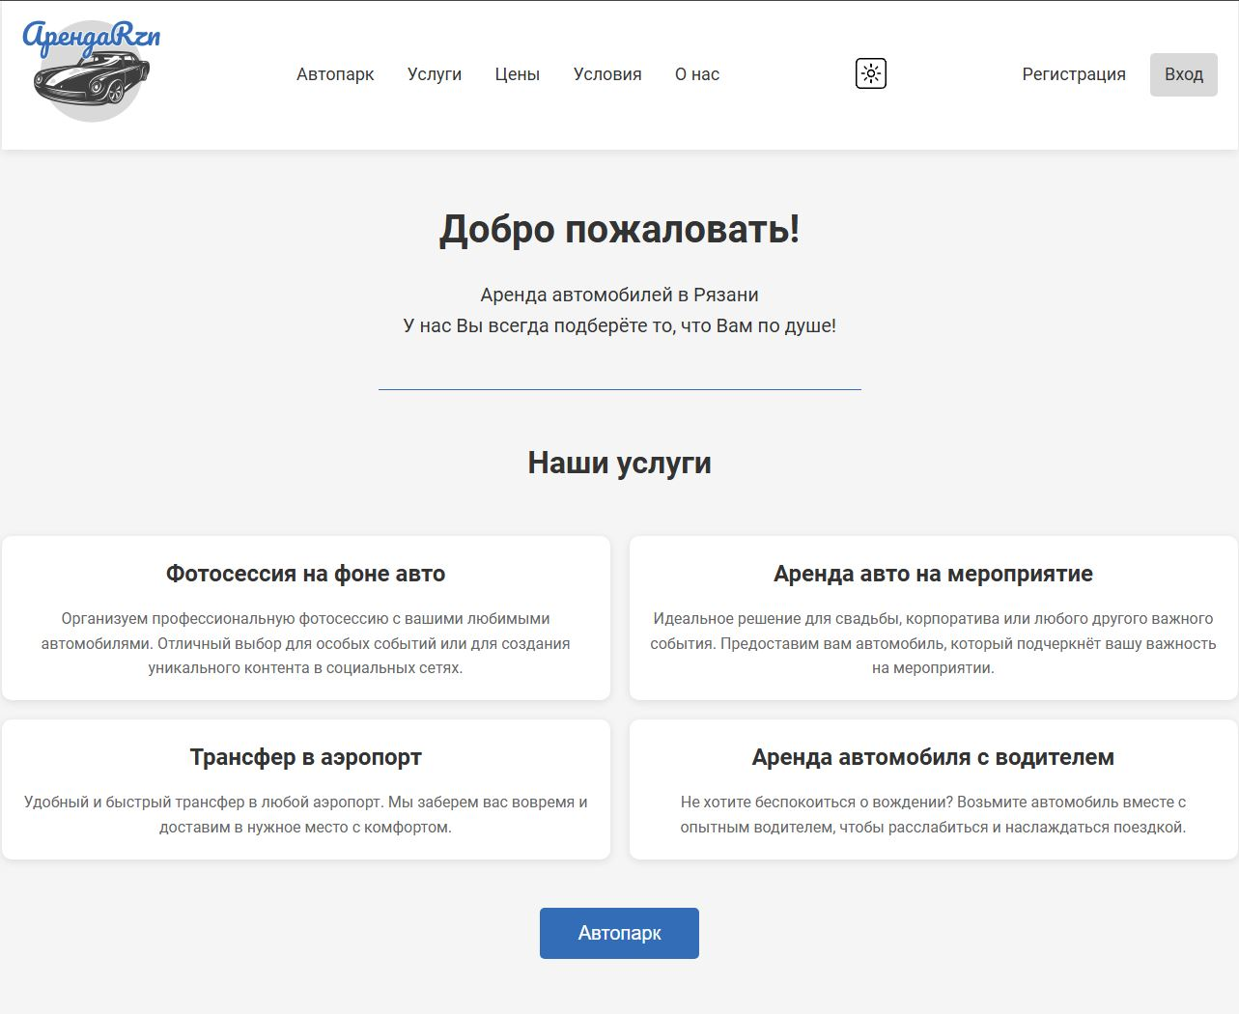
Реализация ИС

Slide 7
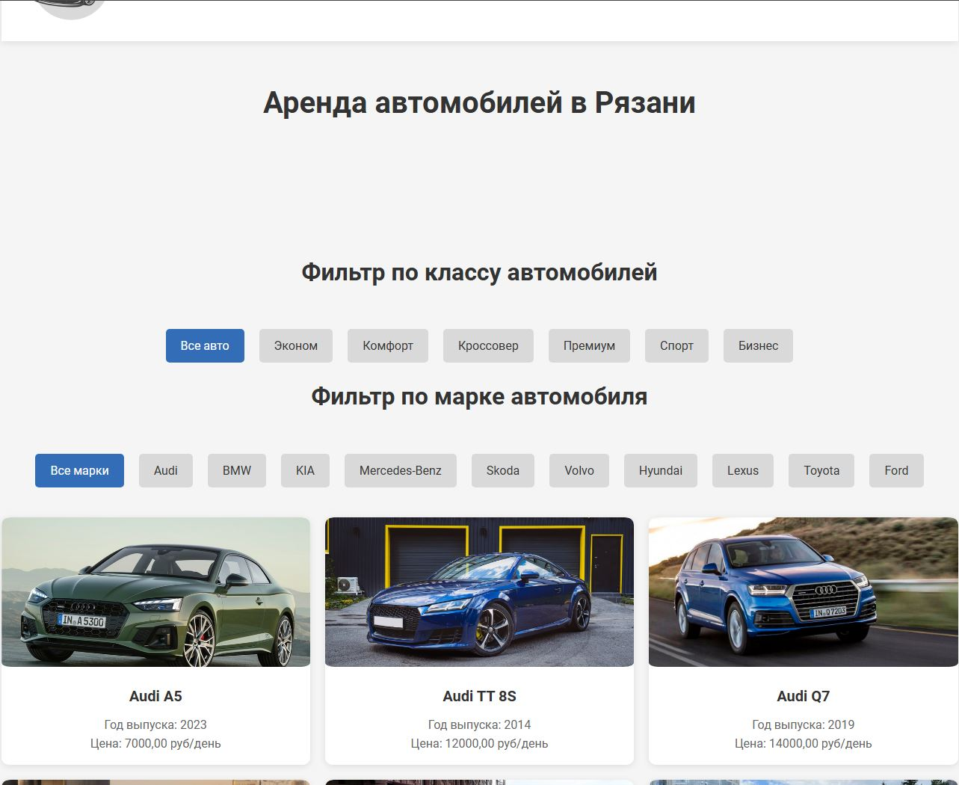
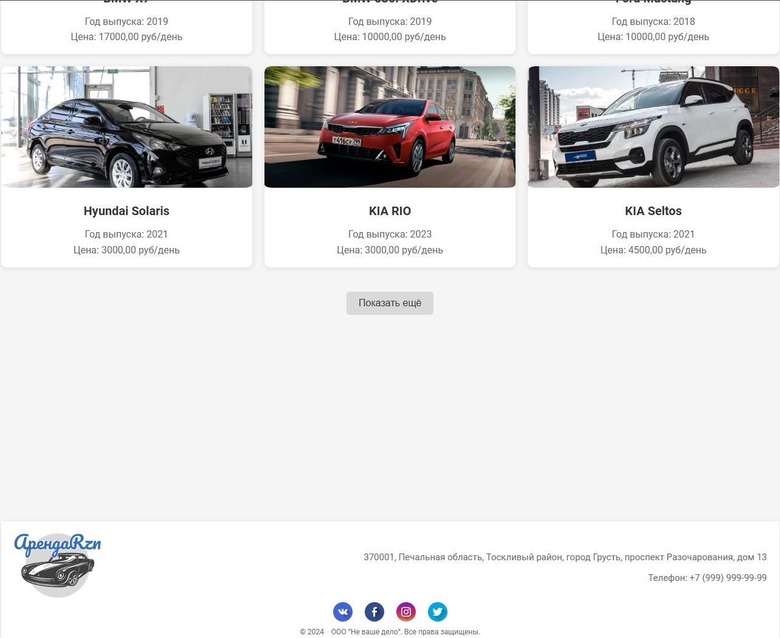
Реализация ИС

Slide 8
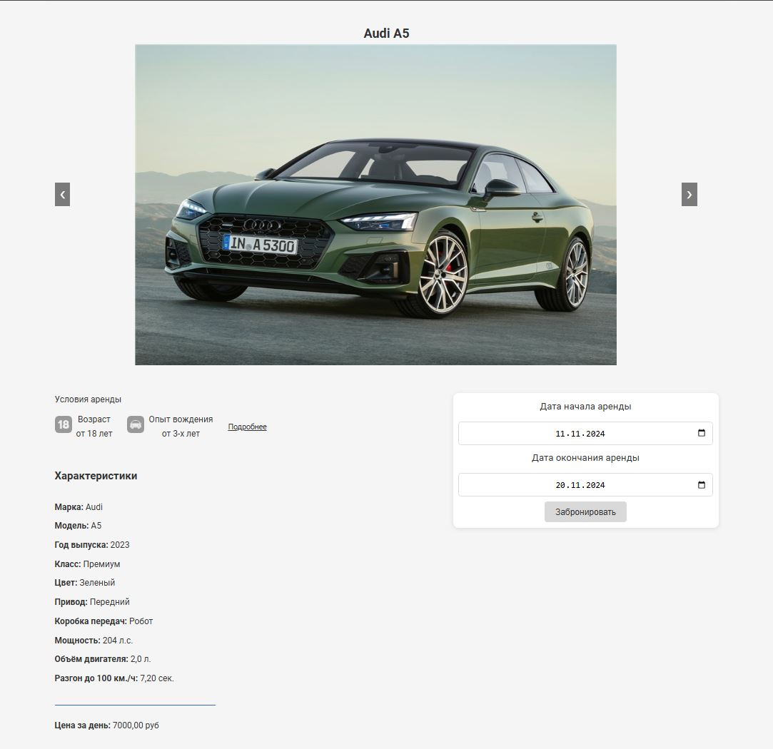
Реализация ИС

Slide 9
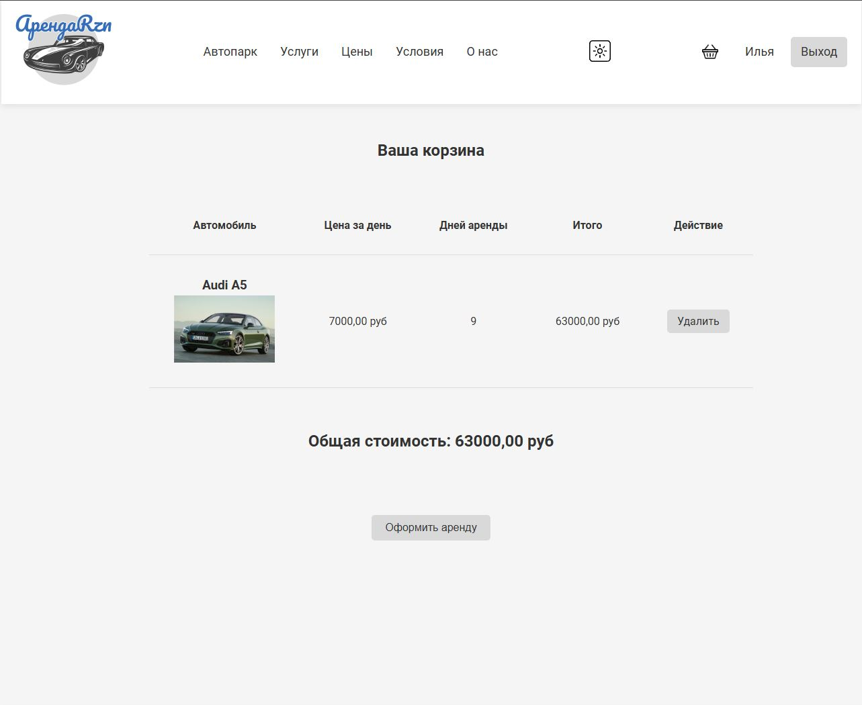
Реализация ИС

Slide 10
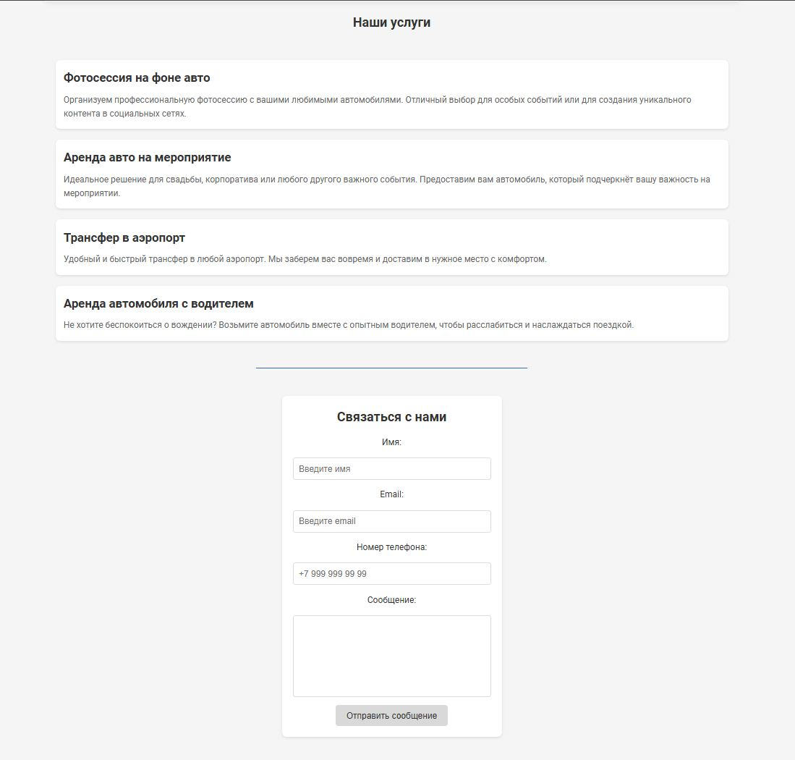
Реализация ИС

Slide 11
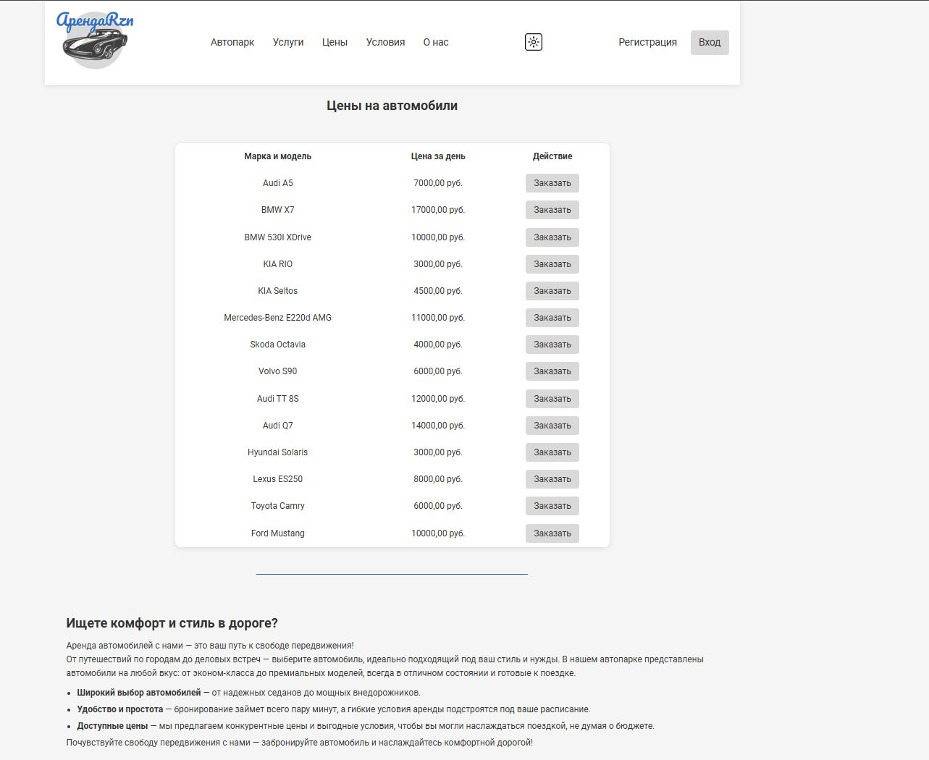
Реализация ИС

Slide 12
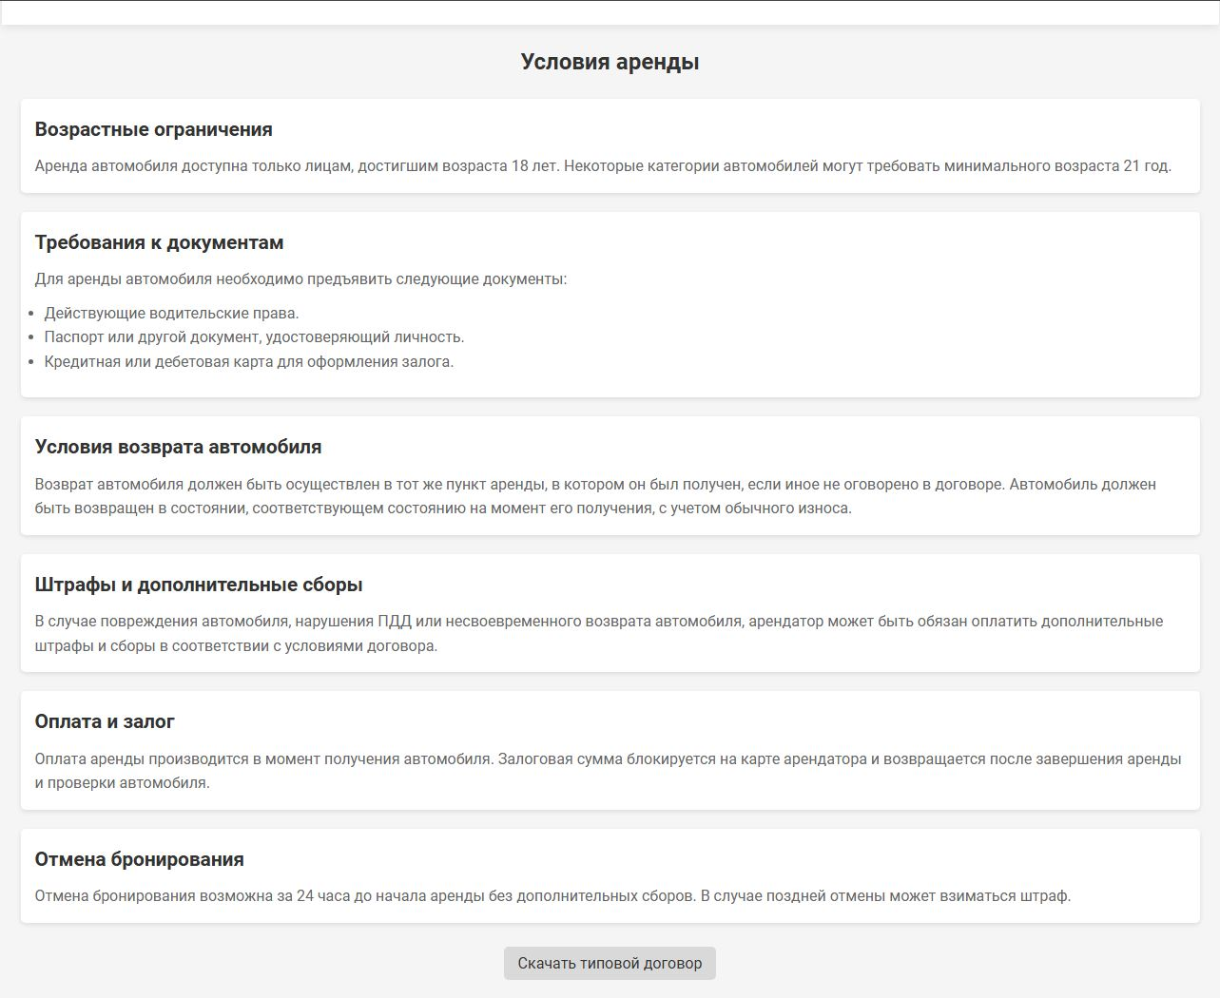
Реализация ИС

Slide 13
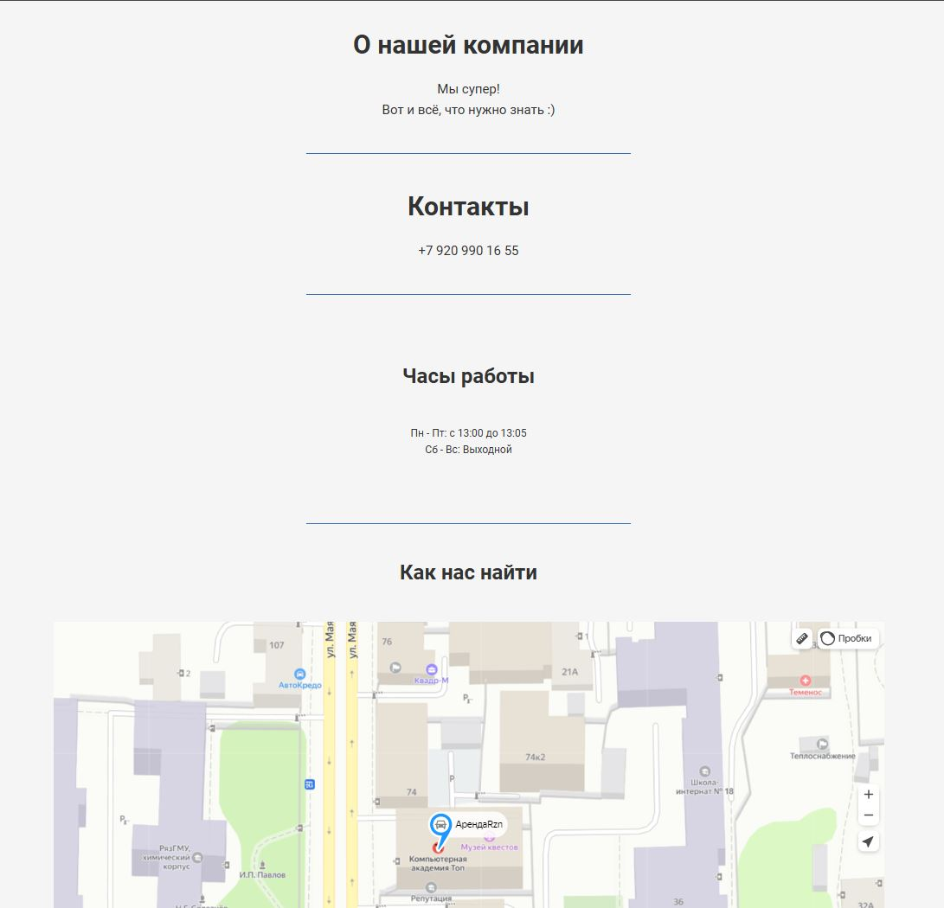
Реализация ИС

Slide 14
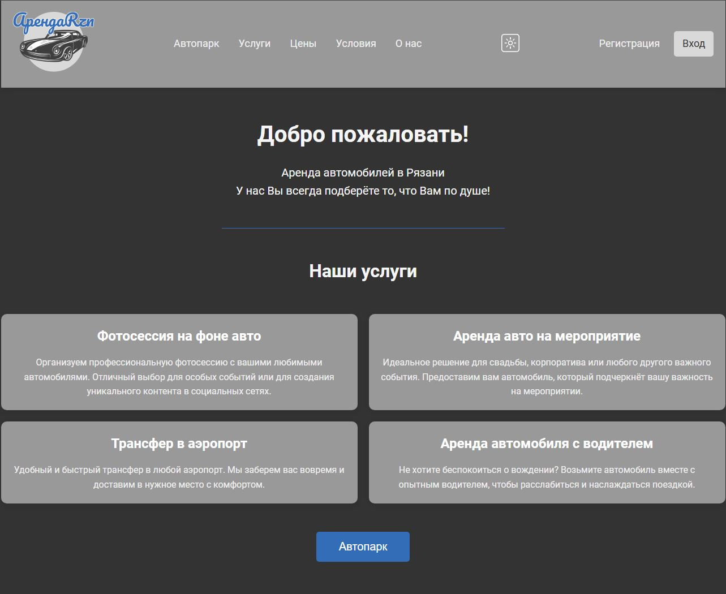
Реализация ИС

Slide 15
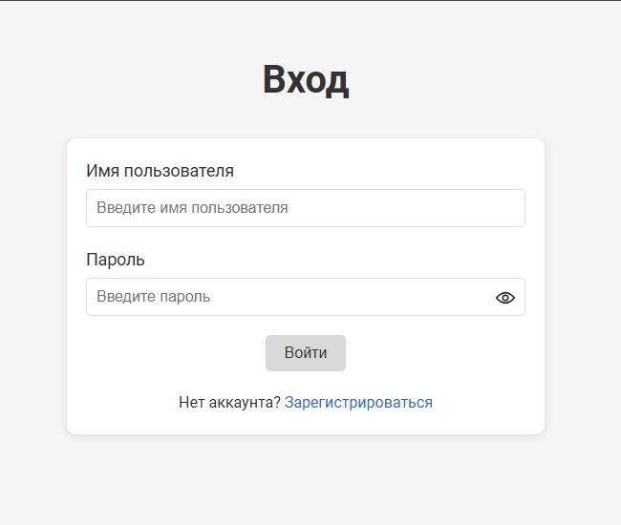
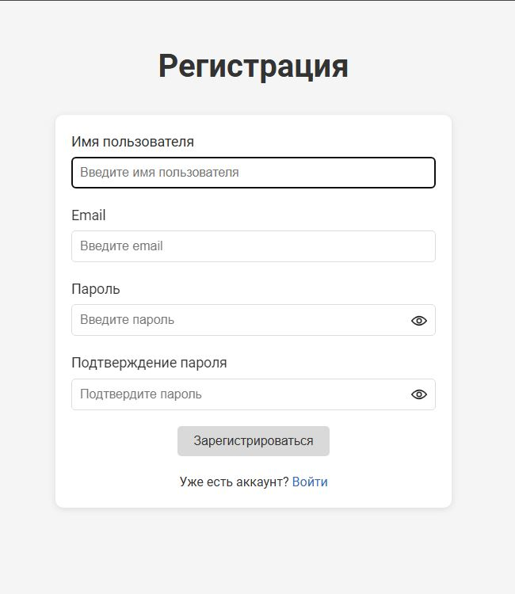
Реализация ИС

Slide 16
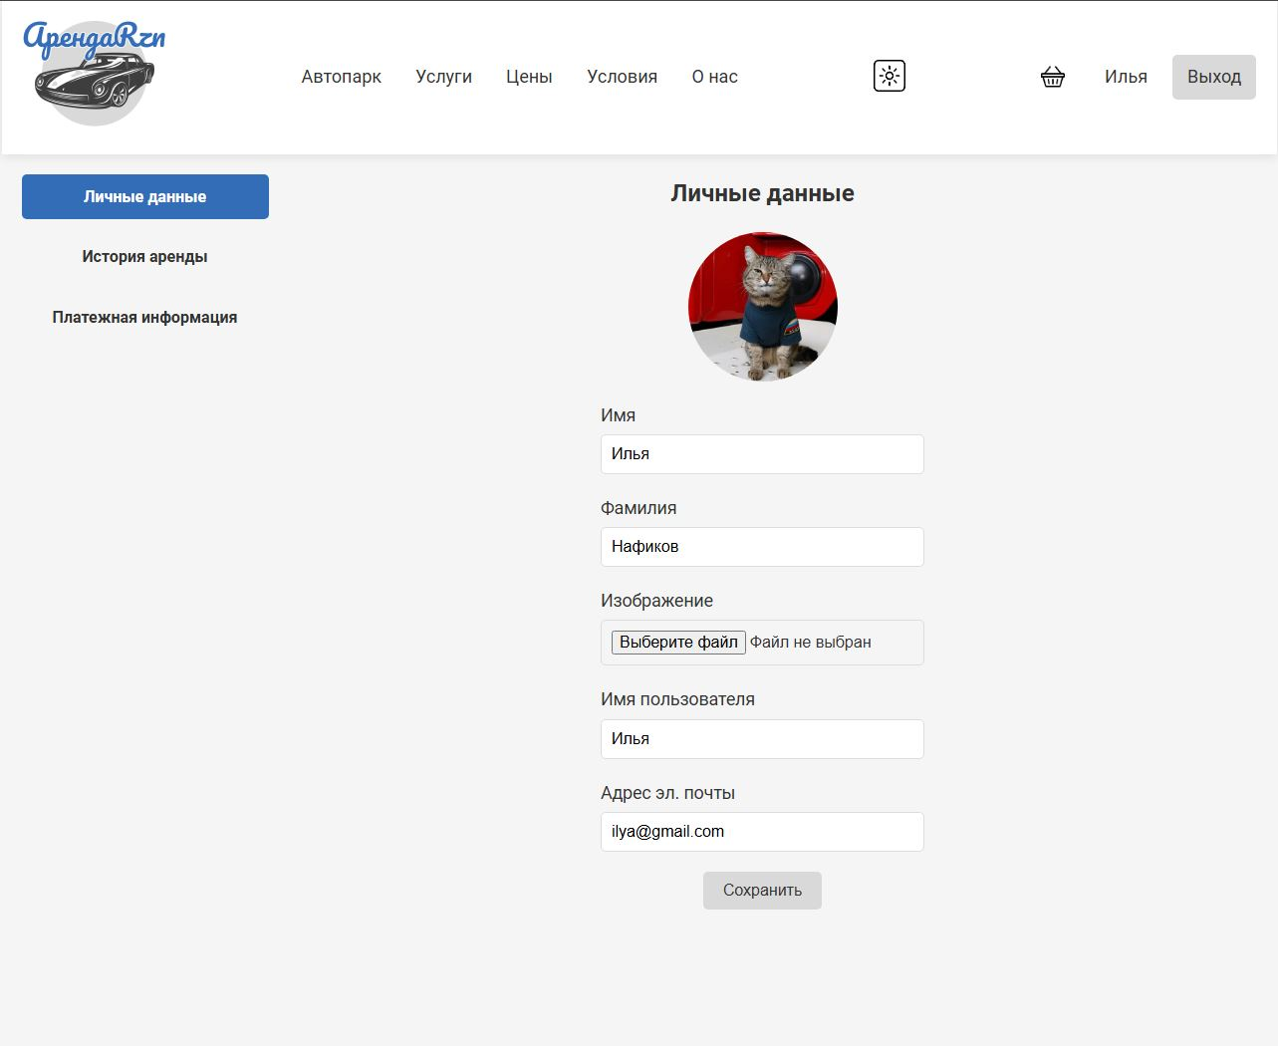
Реализация ИС

Slide 17
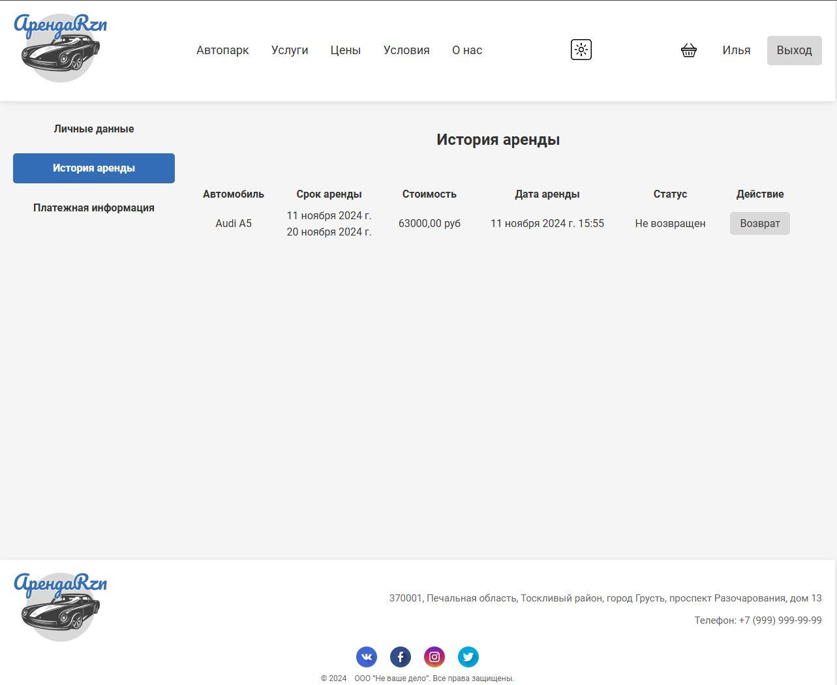
Реализация ИС

Slide 18
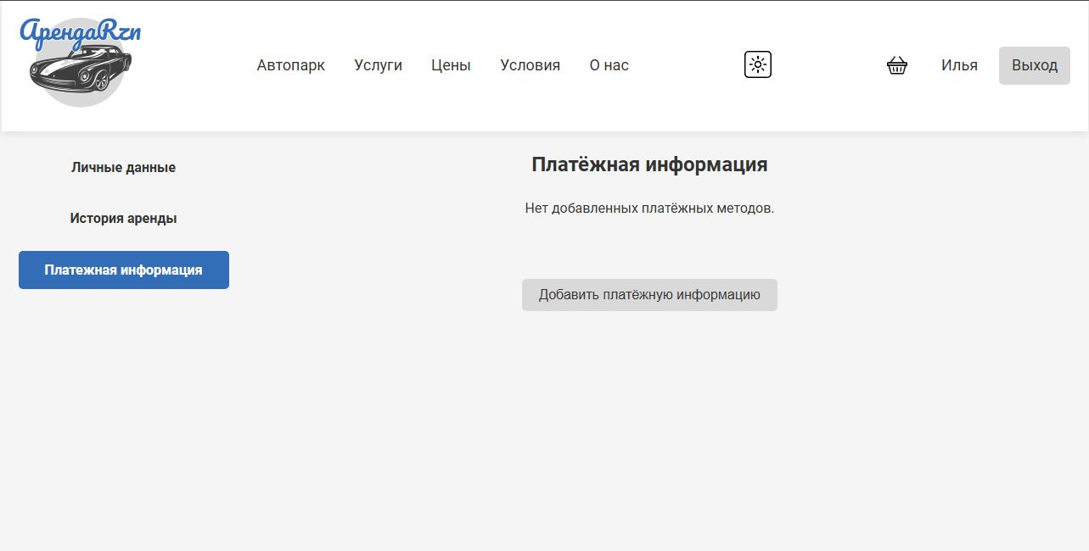
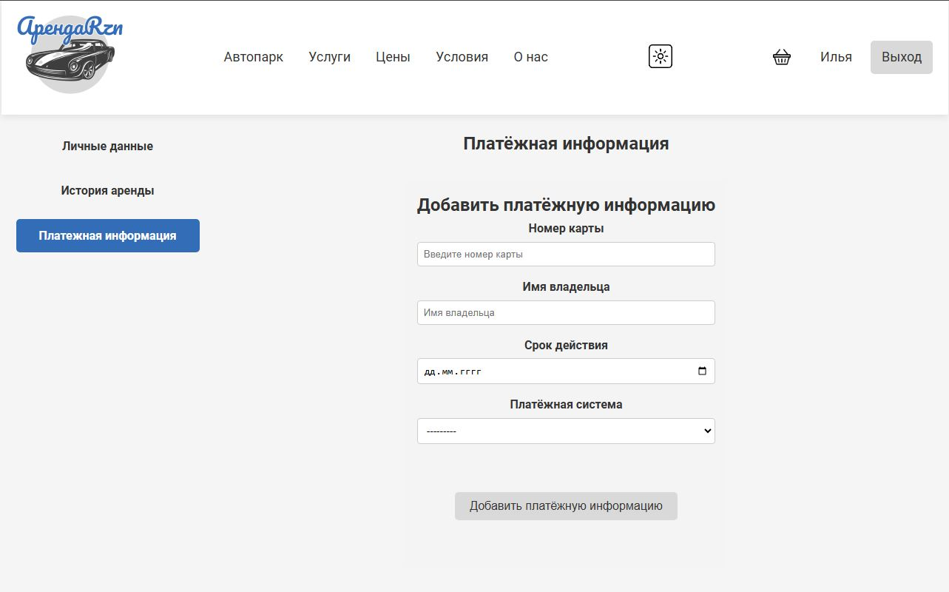
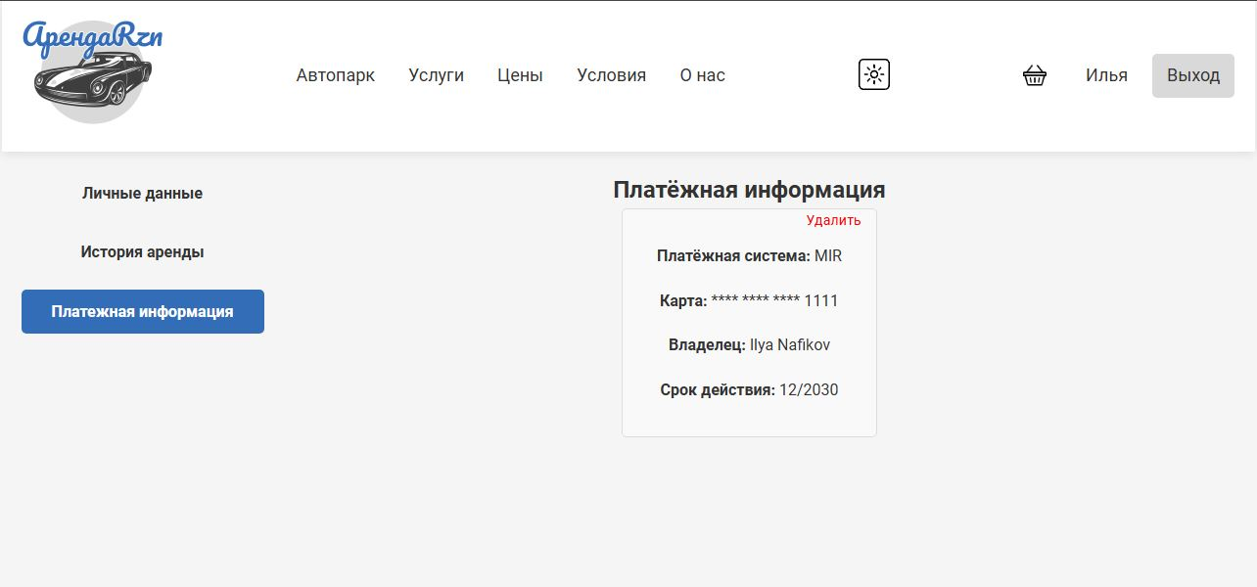
Реализация ИС

Slide 19
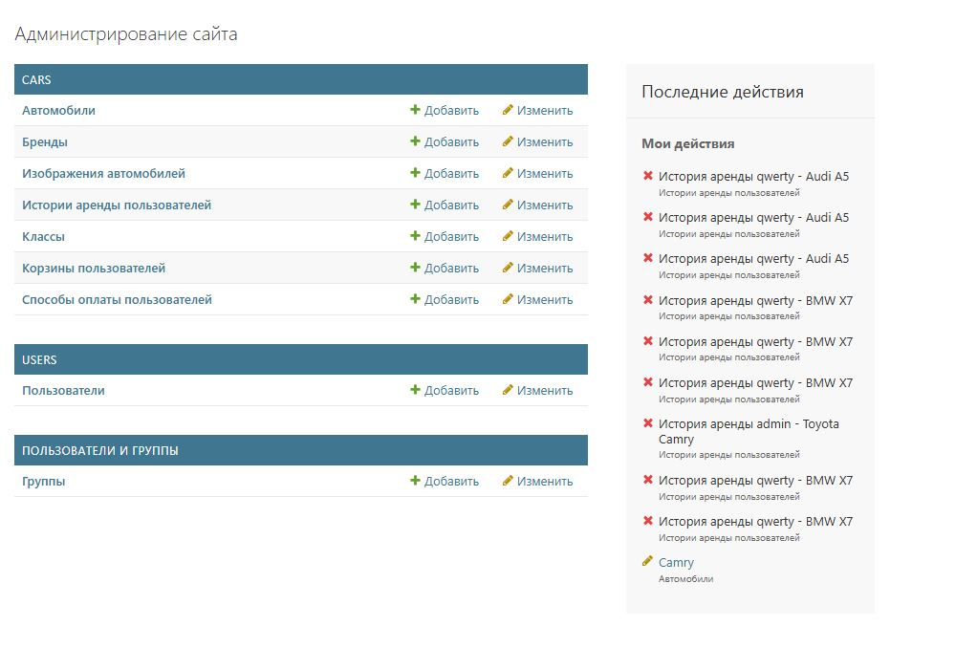
Реализация ИС

Slide 20
Результаты
Разработана платформа для аренды автомобилей с простым интерфейсом для пользователей и панелью управления для администратора.
Повышена доступность аренды автомобилей. Платформа позволяет пользователям в любое время суток найти автомобиль и оформить аренду.
Оптимизирован процесс аренды и возврата автомобилей.

Slide 21
Перспективы развития
Расширение автопарка:
Добавление новых категорий автомобилей, например, электромобилей.
Интеграция с мобильным приложением:
Для удобного доступа к сервису с телефона.
Оптимизация системы мониторинга:
Добавление датчиков GPS для отслеживания автомобилей.
Внедрение программы лояльности:
Бонусы и скидки для постоянных клиентов.

Slide 22
Заключение
Подведём итоги:
Сервис аренды автомобилей — это удобный инструмент для всех, кто нуждается в мобильности.
Проект достиг поставленных целей и представляет собой простую и удобную систему для аренды автомобилей.
Приложение поможет пользователям быстрее находить подходящий автомобиль и легко оформлять аренду.

Slide 23
Вопросы и ответы
?
Спасибо за внимание!

